Slide 1
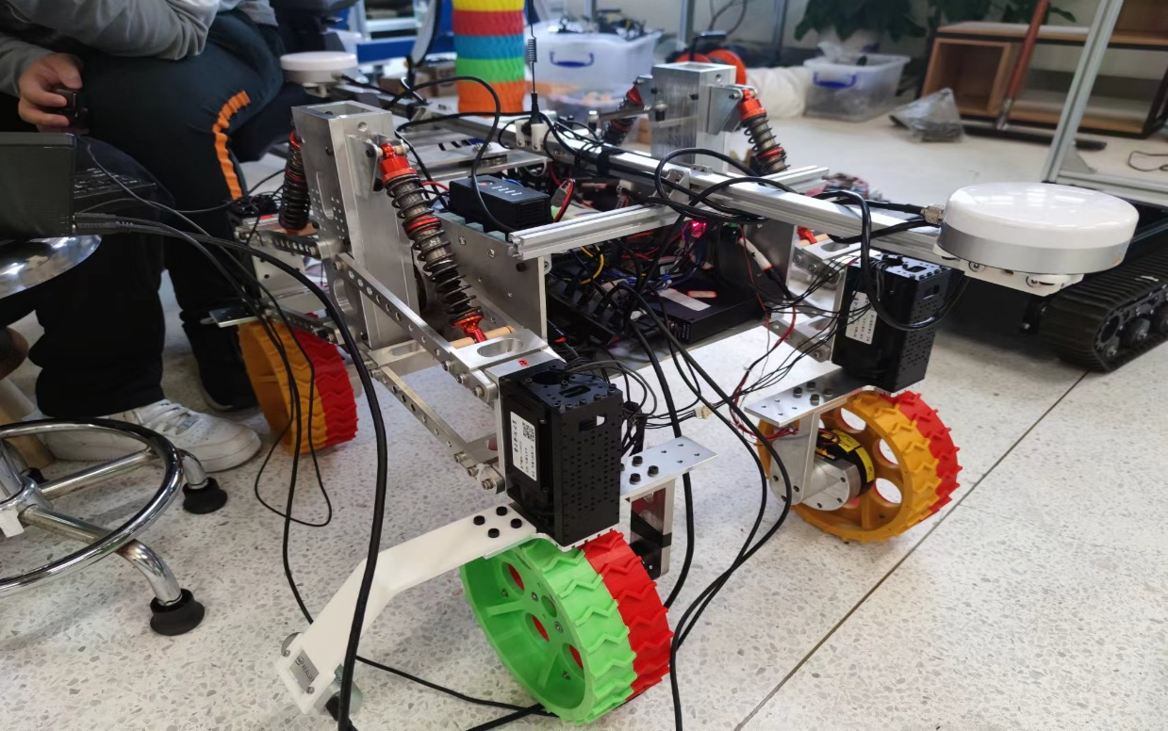


Big rover –
focusing on wheels
王毓萱，李云飞，林毅，李智，王辰潇

Slide 2

目
01
项目简介
02
当前工作进度
录
03
未来工作规划

Slide 3
01
项目简介

Slide 4
项目简介
课程项目旨在利用两个深度相机进行点云拼接，以探究车轮与地面相互作用对车辆性能的影响。
为了实现这一目标，我们将进行光流分析，并根据不同的车轮、不同的转向方式和不同的地面情况采集数据，对里程计进行修正。
同时，通过对点云的拼接和分析，我们小组还可以更深入地了解车辆在不同地形下的运动情况，并为车辆的自主导航和控制提供更准确的定位信息。

Slide 5
02
当前工作进度

Slide 6
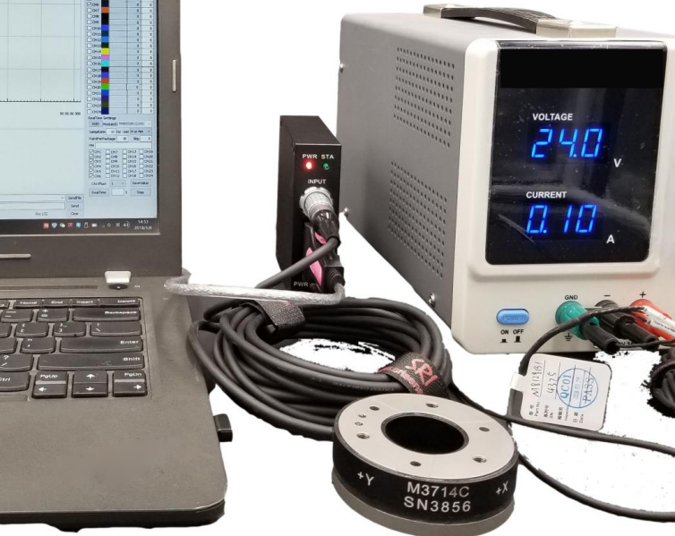
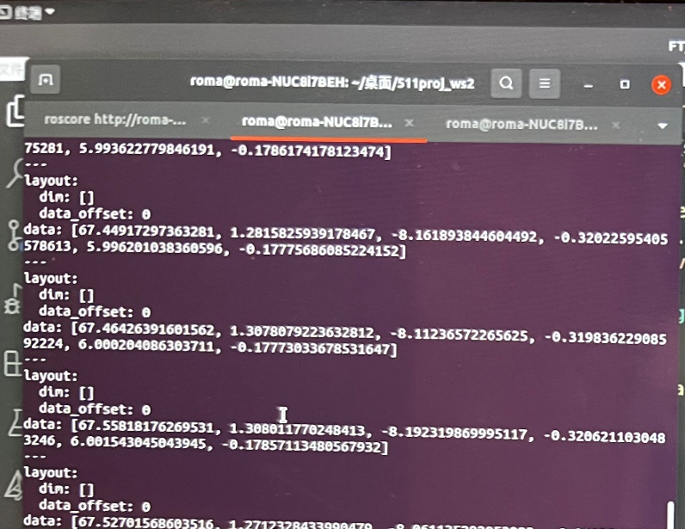
当前工作进度
1. 调试力传感器并整合到ROS
6 轴力传感器（林毅、李云飞）：通过IP网口将采集卡采集到的6轴力传感器的数据传到ROS中，并通过消息进行发送
M8128采集卡及对应6维力传感器
ROS中传回的传感器数据

Slide 7
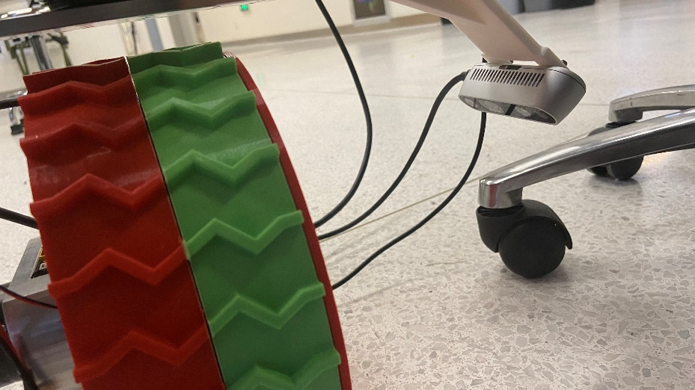
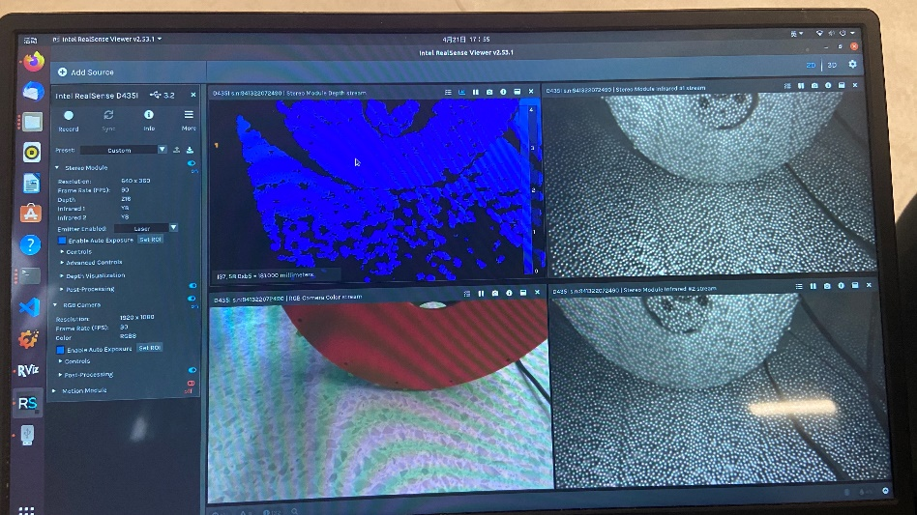
当前工作进度
2. 调试视觉传感器并整合到ROS
摄像头（李智、王辰潇）：使用Intel RealSense的D435i摄像头。
摄像头位置
摄像头图像

Slide 8
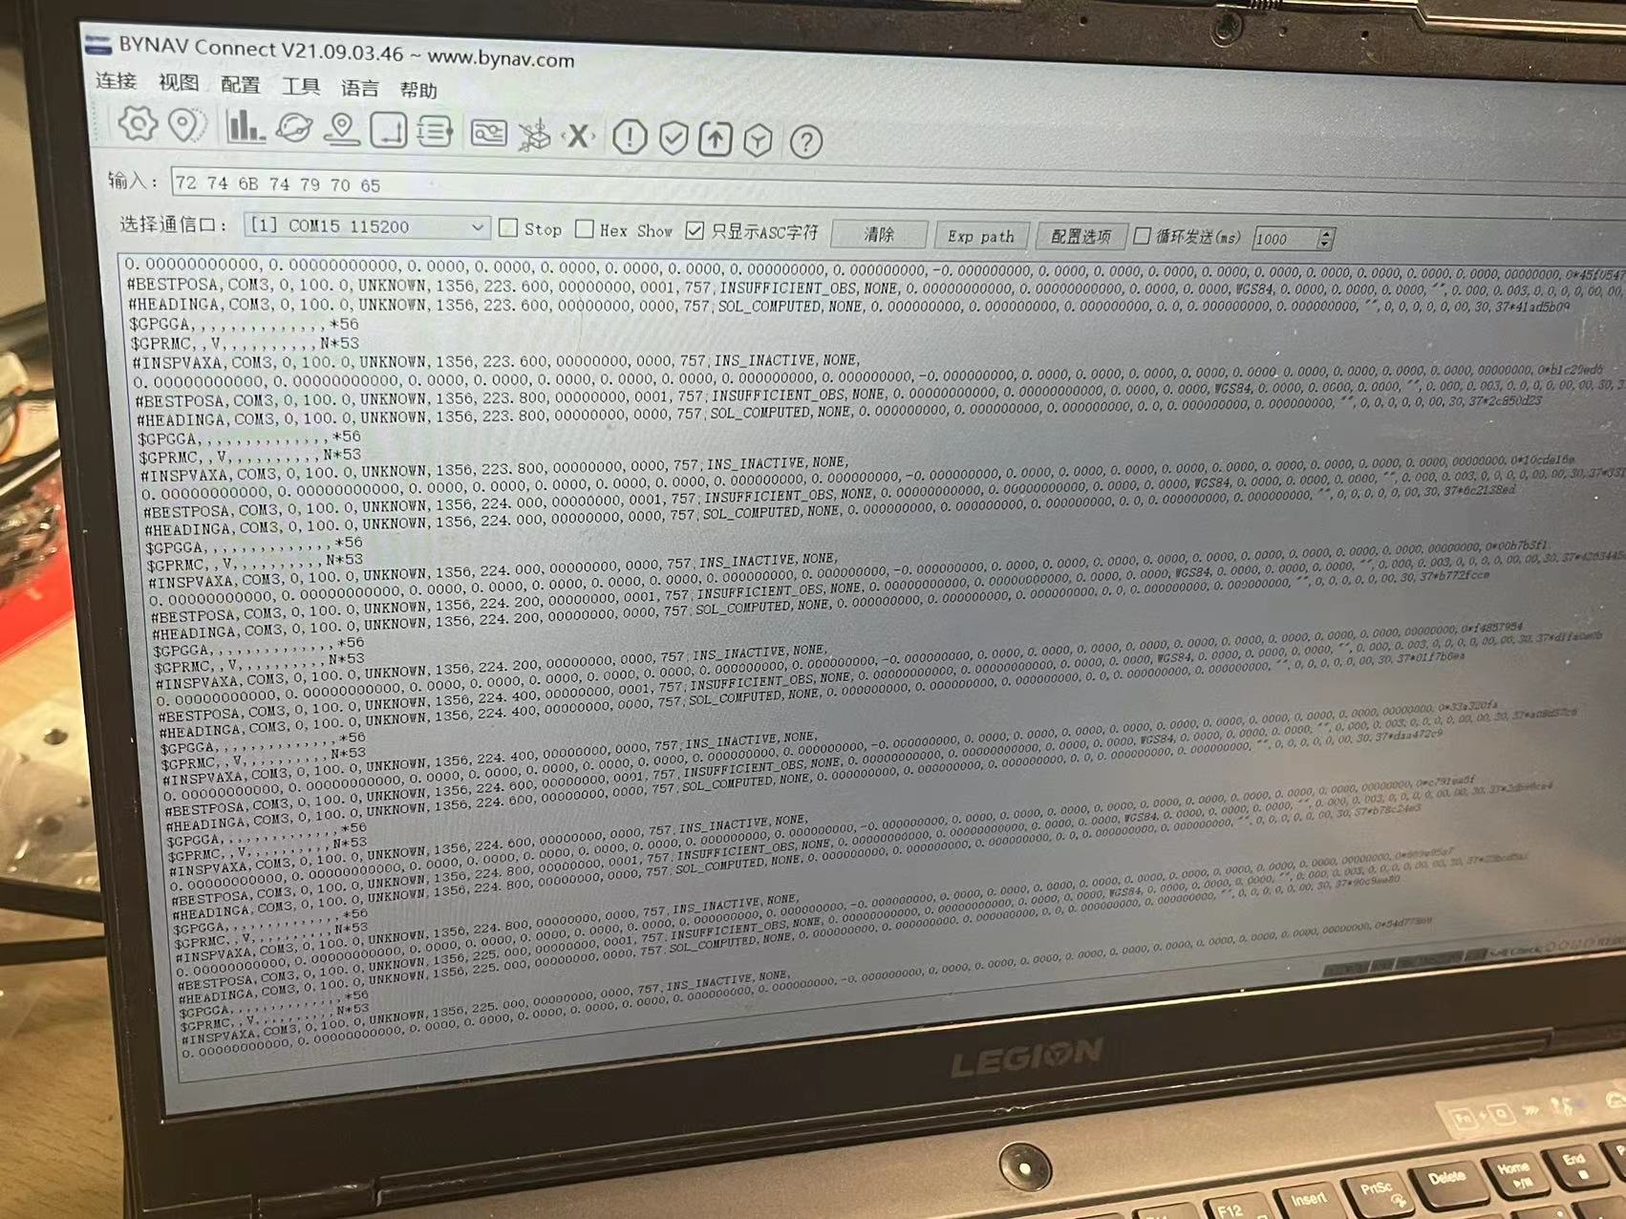
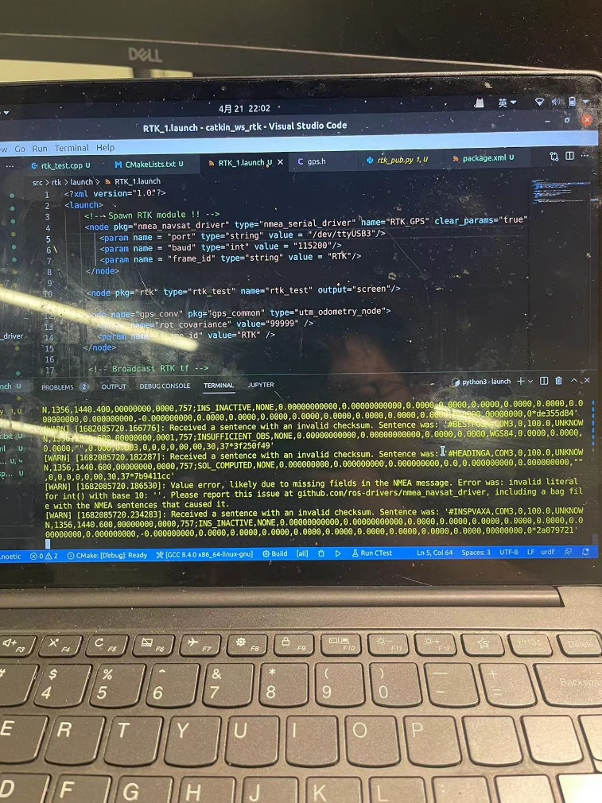
当前工作进度
3. 调试RTK传感器并整合到ROS
上位机配置和通信代码测试（现已解决功能包路径问题）

Slide 9
03
未来工作规划

Slide 10
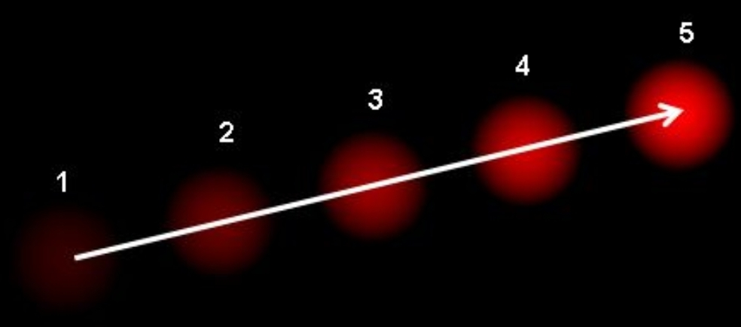
未来工作规划
光流
负责人：李云飞、林毅
光流法分别检测车轮转速和对地速度，对里程计信息进行修正、补充。
车轮转速：手动绘制特征点后，利用稀疏光流检测计算车轮转速。
对地速度：对路面进行稠密光流检测，获取车辆的相对位移。
数据处理：与其他传感器数据融合，修正里程计。

Slide 11
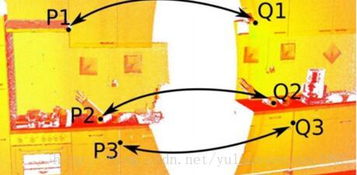
未来工作规划
点云拼接
负责人：李智、王辰潇
将两个摄像头的点云拼接在一起。
数据准备：收集所有要拼接的点云数据。
坐标系对齐：如果点云数据不在同一个坐标系中，先转换到相同的坐标系。
点云配准：对齐特征点。比如ICP(Iterative Closest Point)和特征点匹配。
点云拼接：拼接算法包括基于图的拼接算法和基于树的拼接算法。
数据后处理：对拼接后的点云数据进行过滤、去除离群点、插值等处理。
Notes:
点云拼接是将多个点云数据集合并成一个更大的点云的过程。以下是一些点云拼接的基本步骤：
数据准备：收集所有要拼接的点云数据，并确保它们都具有相同的坐标系和单位。
坐标系对齐：如果点云数据不在同一个坐标系中，需要先将它们转换到相同的坐标系。这可以通过使用变换矩阵实现。
点云配准：将不同点云数据之间的相同特征点对齐，以便进行点云拼接。常见的方法包括ICP(Iterative Closest Point)和特征点匹配。ICP算法是一种迭代方法，其基本思想是通过计算不同点云数据集之间的距离来寻找匹配的点对，并计算出它们之间的变换关系。该算法的优点是速度较快，但对于大规模数据集和含有噪声的数据集，其匹配精度可能会降低。特征点匹配算法是另一种常用的点云配准算法。该算法首先提取出不同点云数据集之间的特征点，然后通过匹配这些特征点来确定它们之间的变换关系。该算法的优点是对于大规模数据集和含有噪声的数据集具有更高的匹配精度，但其计算速度较慢。
点云拼接：使用拼接算法将所有配准的点云数据集合并成一个更大的点云。常用的拼接算法包括基于图的拼接算法和基于树的拼接算法。
数据后处理：对拼接后的点云数据进行过滤、去除离群点、插值等处理，以获得更精确的点云数据。

Slide 12
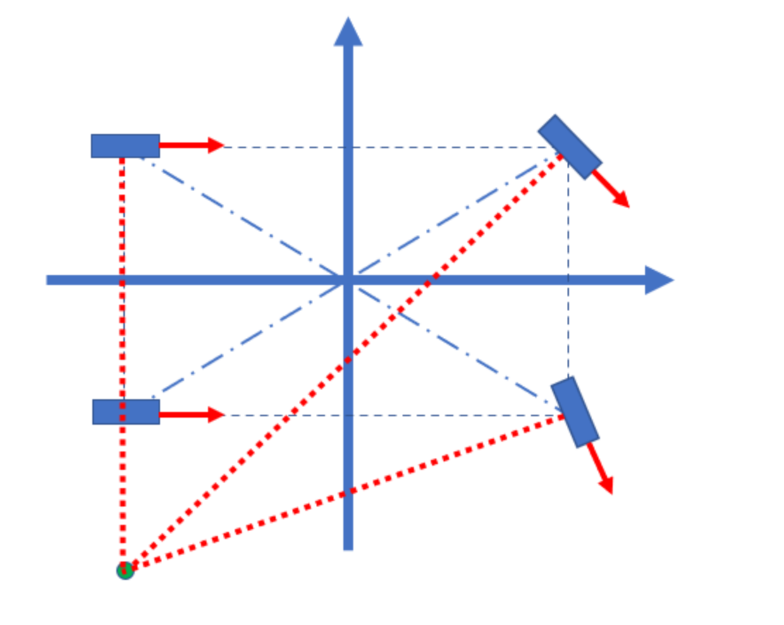
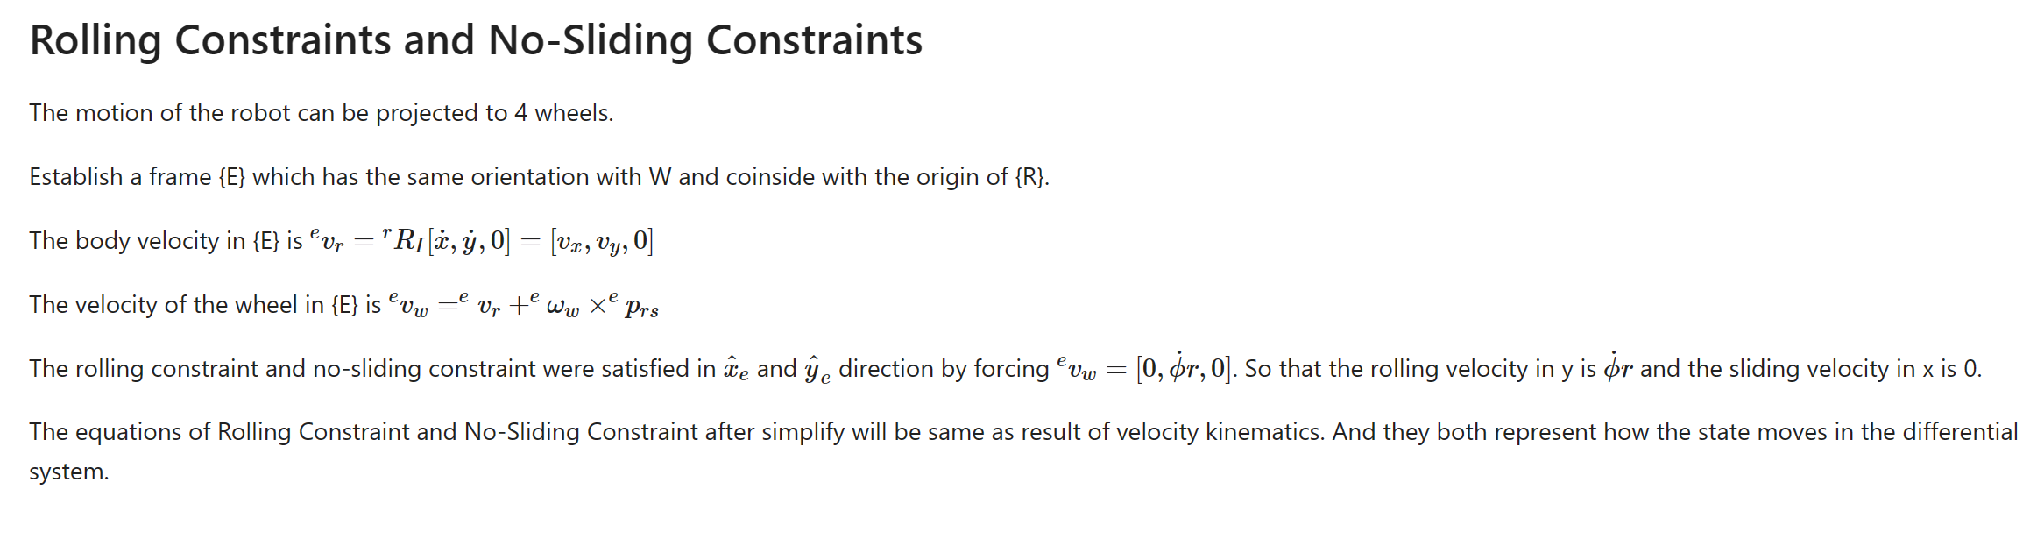
未来工作规划
火星车遥控和里程计测试
负责人：王毓萱，胡龙腾
基于单车模型，舵轮对角转向模型，编写使用遥控器控制车辆按固定速度进行前进，转向移动的代码。
公式推导：结合车辆运动学推导特殊环境下的里程计模型（考虑滚动和滑动约束不满足的情况）
遥控器状态机设计：使用遥控器按键控制无人车在不同的运动模式下切换。
RTK数据采集：测试RTK数据的质量，衡量轮式里程计能否正常工作以及是否要用两者基于EKF进行数据融合（有过推导EKF公式的经验，可以结合具体问题调整实现）
Notes:
点云拼接是将多个点云数据集合并成一个更大的点云的过程。以下是一些点云拼接的基本步骤：
数据准备：收集所有要拼接的点云数据，并确保它们都具有相同的坐标系和单位。
坐标系对齐：如果点云数据不在同一个坐标系中，需要先将它们转换到相同的坐标系。这可以通过使用变换矩阵实现。
点云配准：将不同点云数据之间的相同特征点对齐，以便进行点云拼接。常见的方法包括ICP(Iterative Closest Point)和特征点匹配。ICP算法是一种迭代方法，其基本思想是通过计算不同点云数据集之间的距离来寻找匹配的点对，并计算出它们之间的变换关系。该算法的优点是速度较快，但对于大规模数据集和含有噪声的数据集，其匹配精度可能会降低。特征点匹配算法是另一种常用的点云配准算法。该算法首先提取出不同点云数据集之间的特征点，然后通过匹配这些特征点来确定它们之间的变换关系。该算法的优点是对于大规模数据集和含有噪声的数据集具有更高的匹配精度，但其计算速度较慢。
点云拼接：使用拼接算法将所有配准的点云数据集合并成一个更大的点云。常用的拼接算法包括基于图的拼接算法和基于树的拼接算法。
数据后处理：对拼接后的点云数据进行过滤、去除离群点、插值等处理，以获得更精确的点云数据。

Slide 13
类别 | 车体基本参数
通信方式 | 4G/5G
适用环境 | 封闭园区路面环境
移动方式 | 自主决策导航，远程控制箱，手柄控制
电池类型 | 锂电池 48V
仓储能力 | 32仓(小150*300*400/大300*300*400mm）
工作温度 | -15°~60°
防护等级 | IP55
产品配置
类别 | 车体基本参数
外形尺寸 | 1500*800*1400（MM)(不含顶盖雷达)
驱动方式 | 阿克曼
爬坡能力 | >20度
最大速度 | 8Km/h
转弯半径 | >2.2m
整备重量 | 150KG
最大负载 | 200KG
续航时间 | >4H

Slide 14
谢谢观看
THANKS

